Slide 1

رس

Slide 2
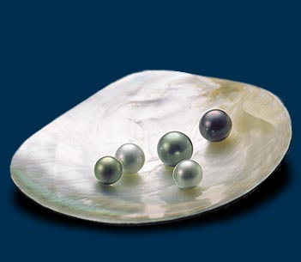
مرواریدی در صدف

Slide 3
رُس

Slide 4
رُس
رَس
اَ

Slide 5
رس
اَ
بـ
َ

Slide 6
رس
تـ
بـ

Slide 7
رس
ا
تـ

Slide 8
رس
ا
لبـاس
تـ

Slide 9
فایده ی لباس

Slide 10
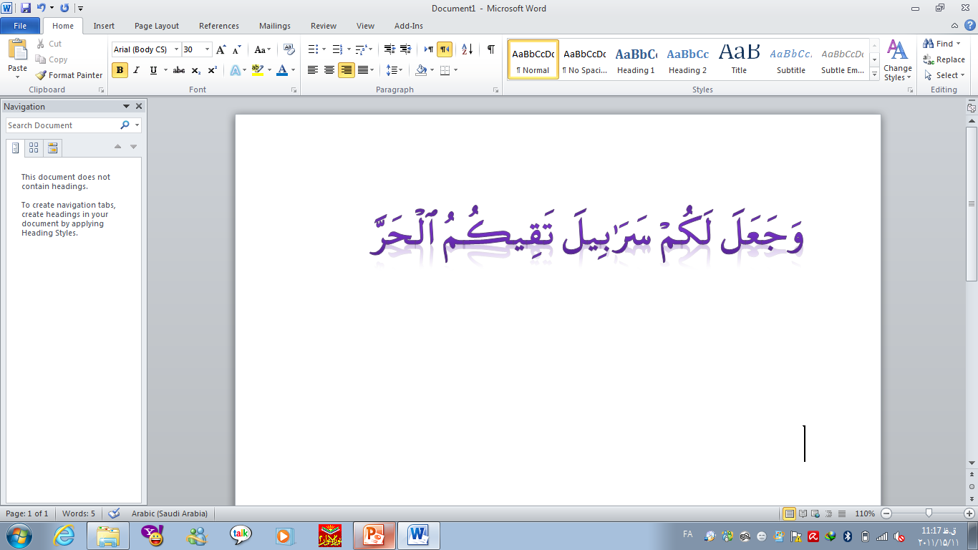
سوره نحل آیه 81
برای شما پیراهن هایی آفرید که از گرما حفظ میکند

Slide 11

گرما
بدن
عیبها
لباس
زیبایی...
پوشش...
سرما...

Slide 12
گرما
بدن
عیبها
لباس
زیبایی...
پوشش...
سرما...
زیبایی بدن
پوشش عیبها
سرما و گرما

Slide 13

ایرانی
ا ر ا ی ن ی
ش ن ق گ
قشنگ
لباس
پاک
ک پ ا
ا ه س د
ساده

Slide 14

کثیف
پاره
ث ک ف ی
کوتاه
ا پ ه ر
تنگ
ت ک ا ه و
گ ت ن

Slide 15
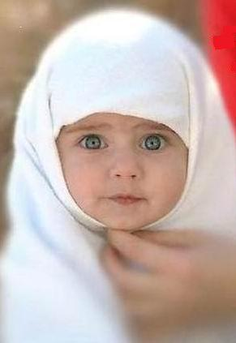
دختر
با حجاب
لباس تنگ و چسبان ......
لباس تنگ و چسبان نمی پوشد
جلوی نامحرم آستین کوتاه نمی پوشد
جلوی نامحرم آستین کوتاه ......
در کوچه و خیابان چادر می پوشد
در کوچه و خیابان چادر ......
در مقابل پسر خاله، پسر عمو چادر می پوشد چون آنها نامحرم ....
در مقابل پسر خاله، پسر عمو چادر می پوشد چون آنها نامحرم هستند
در مقابل نامحرم موهای جلوی سرش بیرون نیست
در مقابل نامحرم موهای جلوی سرش بیرون ......

Slide 16
18
13
12
1
2
3
17
ر
25
19
11
4
16
10
د
5
د
24
23
22
21
20
15
14
9
8
7
6
اگر کسی قند و شیرینی زیاد بخوره و مسواک نزنه دندون هاش .... میگیره.
درد

Slide 17
18
ا
13
12
1
2
3
17
ی
ر
25
19
ا
11
4
ن
16
10
د
5
د
ر
24
23
22
21
20
15
14
9
8
7
6
حرم امام رضا در کدام کشور است؟
ایران

Slide 18
18
ا
13
12
1
2
3
17
ی
ر
25
19
ا
ا
11
خ
4
ن
16
10
د
5
ر
و
ه
د
ر
24
23
22
21
20
15
14
9
8
7
6
برادر شما نیست ولی از یک پدر و مادرید؟
خواهر

Slide 19
18
ا
13
12
1
2
3
17
ی
پ
ر
25
19
ا
ا
11
خ
4
ن
16
10
د
5
د
ن
ر
و
ه
د
ر
24
23
22
21
20
15
14
9
8
7
6
به معنای نصیحت و سفارش
پند

Slide 20
18
ا
13
12
1
2
3
17
ی
پ
ر
25
19
ا
ا
11
خ
4
ن
16
10
د
5
د
ا
ن
ر
ن
ش
و
ه
د
ر
24
23
22
21
20
15
14
9
8
7
6
ورزش آبی
شنا

Slide 21
18
ا
13
12
1
2
3
17
ی
پ
ر
25
19
ا
ا
11
خ
4
ن
16
ب
10
د
5
د
ا
ن
ر
ن
ش
ش
و
ه
د
ر
و
24
23
22
21
20
15
14
9
8
7
6
گلی که شبها بو دارد
شب بو
شبو

Slide 22
18
ا
13
12
1
2
3
17
ی
پ
چ
ر
ا
25
19
ا
ا
11
خ
4
ب
ن
16
ب
10
د
5
د
ا
ن
ر
ن
ش
ش
و
ه
د
ر
و
24
23
22
21
20
15
14
9
8
7
6
کتاب توی چاپخونه چی میشه؟
چاپ
چاب

Slide 23
18
ا
13
12
1
2
3
17
ی
پ
چ
ر
ا
25
19
ا
ا
11
خ
4
ب
ن
16
ب
10
د
5
د
ا
ن
ر
ن
ش
ش
و
ه
د
ر
و
24
23
22
21
20
15
14
9
8
7
6
د
خـ
بـ
ا
یـ
شـ
و
ـا
ـا
د
ـا
ر
ر
ن
هـ
چـ
ر
ـا
بـ
نـ
شـ
پـ
نـ
ـد
و

Slide 24

قرآن کریم
سوره احزاب آیه 59
د
خـ
بـ
ا
یـ
شـ
و
ـا
ـا
د
ـا
ر
ر
ن
هـ
چـ
ر
تا به خوبی شناخته شوند و کسی بهانه اذیت کردن را پیدا نکند
ـا
بـ
نـ
شـ
پـ
نـ
ـد
و

Slide 25
حالا نوبت بازیه

Slide 26
محرمه
یا
نامحرمه

Slide 27


برادر

Slide 28
خواهر زاده

Slide 29
پسر دایی

Slide 30
همسایه

Slide 31
عمو

Slide 32
بقال

Slide 33
دکتر

Slide 34
دایی

Slide 35
پدربزرگ

Slide 36
عموی پدر

Slide 37
داماد

Slide 38
بازی تموم شد

Slide 39
صدا کردم به شادی، دوباره مادرم را | نشستم جلد کردم، کتاب و دفترم را
کتاب و دفتر من، شده مانند کادو | بیا مادر تماشا، چه کرده دختر تو
فقط موی سرم حیف، ندارد جلد امسال | ببین این جلدها را، که من را کرده خوشحال
مرا بوسید فوری، برایم مقنعه دوخت | به من خندید مادر، دلش شاید کمی سوخت

Slide 40

پایان

